Slide 1

Tiết 25. Học bài hát: Chú voi con ở Bản Đôn

Slide 2


Slide 3
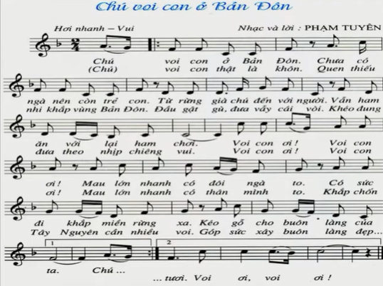


Slide 4
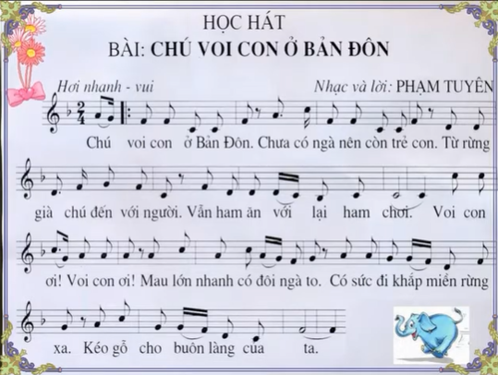

Slide 5
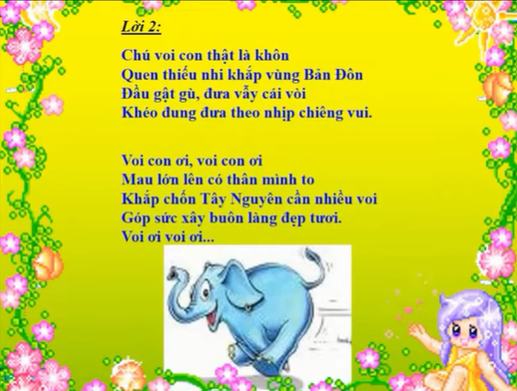

Slide 7
